Slide 1
الفصل الرابع: توازن الدخل القومي

Slide 2
توازن الدخل القومي:
توازن الدخل القومي:
عندما الطلب الكلي (AD) = العرض الكلي (AS)
افتراضات:
ثبات المستوى العام للأسعار، أسعار الفائدة و سعر صرف العملة المحلية.
الانفاق الاستهلاكي هو المتغير الوحيد في الطلب الكلي.
ثبات مكونات الطلب الكلي الأخرى (الاستثمار، الانفاق الحكومي، صافي الصادرات).
عدم تدخل الدولة سواء لتنظيم الطلب أو للتأثير على النشاط الاقتصادي بشكل عام.

Slide 3
توازن الدخل القومي:
من الضروري: الدخل الكلي = الإنتاج (العرض) الكلي
ليس بالضرورة: الدخل الكلي = الإنفاق (الطلب) الكلي
الإنفاق الكلي:
AD = C + I +G + (X –M)
أولاً: الإنفاق (الطلب) الكلي = الإنتاج (العرض) الكلي:
Y=AD هنا يكون الاقتصاد في حالة التوازن

Slide 4
توازن الدخل القومي:
Y < AD
ثانياً: الإنفاق (الطلب) الكلي > الإنتاج (العرض) الكلي:
هنا يواجه الاقتصاد حالة من عدم التوازن و نتوقع حدوث أحد أمرين:
زيادة مستوى الإنتاج: حيث يقوم رجال الأعمال بالسحب من المخزون لمواجهة زيادة الطلب فيقل حجم المخزون مما يعطي مؤشر لزيادة الناتج المحلي الإجمالي.
زيادة مستوى الأسعار: لو توقع رجال الأعمال و التجار أن الزيادة في الطلب ستستمر لفترة طويلة و ليست مؤقتة فإن ذلك قد يدفعهم لزيادة الأسعار.

Slide 5
توازن الدخل القومي:
Y > AD
ثالثاً: الإنفاق (الطلب) الكلي < الإنتاج (العرض) الكلي:
يواجه الاقتصاد حالة من عدم التوازن تؤدي إلى:
تخفيض مستوى الإنتاج: حيث يتراكم المخزون و يصعب تحديد الكميات الصحيحة المطلوب إنتاجها من السلع مما يعطي مؤشر للقطاع الخاص بأن قرارات الإنتاج ليست صحيحة و بالتالي يقومون بتخفيض حجم الإنتاج مما يؤدي لانخفاض الناتج المحلي الإجمالي.
تخفيض مستوى الأسعار: في حالة استمرار عدم التوازن (غير مؤقت) فإن ذلك يؤدي لتخفيض الأسعار لغرض تشجيع المبيعات و زيادة الطلب.

Slide 6
التوازن في جانب الطلب في الاقتصاد:
تساؤلات يجب الانتباه إليها:
ما هو مستوى توازن الناتج المحلي الإجمالي؟
هل يعاني الاقتصاد من بطالة أم تضخم أم كليهما عند هذا المستوى التوازني؟
هل سيرغب المنتجين في الاستمرار بالإنتاج في ظل هذا التوازن؟
ستناقش في هذا الفصل

Slide 7
التوازن في جانب الطلب في الاقتصاد:
قائمة بيانات الإنفاق:
هي قائمة توضح العلاقة بين الدخل (الناتج) المحلي الإجمالي و الإنفاق الكلي (AD).
GDP = Y = AD = C + I +G + (X – M)
يلاحظ من هذه القائمة أن:
هناك علاقة موجبة بين الانفاق الاستهلاكي و الناتج المحلي الإجمالي.
مكونات الإنفاق الكلي الأخرى (غير الانفاق الاستهلاكي) ثابتة بصرف النظر عن مستوى الناتج المحلي الإجمالي كما تم الافتراض مسبقاً.

Slide 8
التوازن في جانب الطلب في الاقتصاد:
واردات > صادرات
(عجز في الميزان التجاري)
الإنفاق الكلي (AD) | صافي الصادرات (X - M) | الانفاق الحكومي (G) | الاستثمار (I) | الاستهلاك (C) | الناتج المحلي الإجمالي (Y)
5100 | 100 - | 1300 | 900 | 3000 | 4800
5400 | 100 - | 1300 | 900 | 3300 | 5200
5700 | 100 - | 1300 | 900 | 3600 | 5600
6000 | 100 - | 1300 | 900 | 3900 | 6000
6300 | 100 - | 1300 | 900 | 4200 | 6400
6600 | 100 - | 1300 | 900 | 4500 | 6800
6900 | 100 - | 1300 | 900 | 4800 | 7200

Slide 9
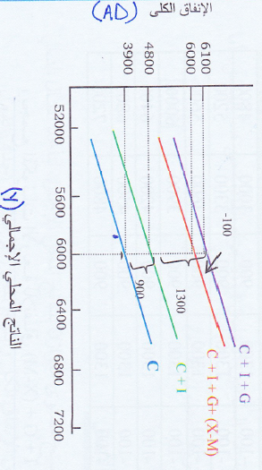

التوازن في جانب الطلب في الاقتصاد:

Slide 10
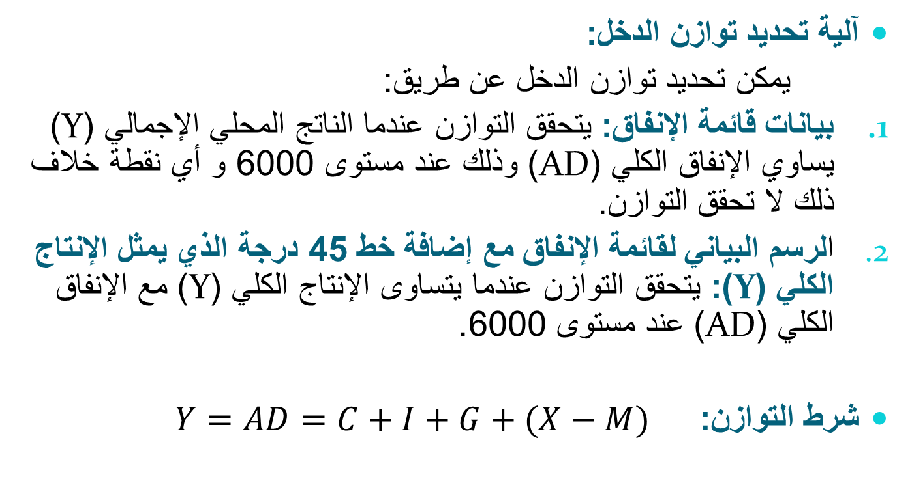
التوازن في جانب الطلب في الاقتصاد:

Slide 11
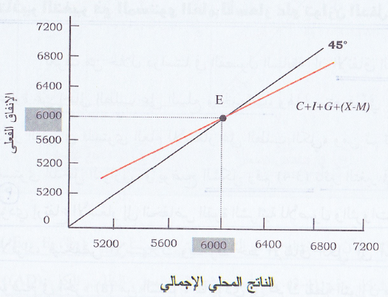
التوازن في جانب الطلب في الاقتصاد:
الإنفاق الكلي < الإنتاج الكلي
تزايد المخزون
مؤشر لخفض الإنتاج
الإنفاق الكلي > الإنتاج الكلي
انخفاض المخزون
مؤشر لزيادة الإنتاج

Slide 12
تأثير تغير المستوى العام للأسعار على توازن الدخل:
يؤثر مستوى الأسعار على توازن الدخل حيث:
ارتفاع الأسعار: يؤدي لانخفاض القوة الشرائية للأفراد فينخفض الاستهلاك (الانفاق الكلي) و يتحرك خط الإنفاق الكلي لأسفل فينخفض الناتج المحلي الإجمالي.
انخفاض الأسعار: يؤدي لارتفاع القوة الشرائية للأفراد فيرتفع الاستهلاك (الانفاق الكلي) و يتحرك خط الإنفاق الكلي لأعلى فيرتفع الناتج المحلي الإجمالي.

Slide 13
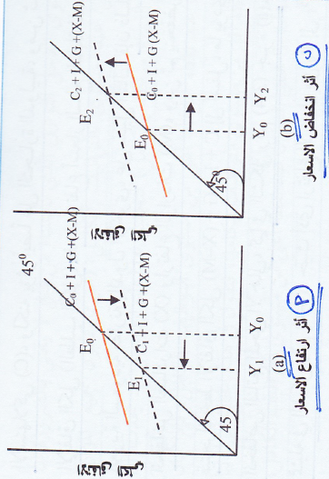

تأثير تغير المستوى العام للأسعار على توازن الدخل:
أثر انخفاض الأسعار أثر ارتفاع الأسعار

Slide 14
تأثير تغير المستوى العام للأسعار على توازن الدخل:
اشتقاق منحنى الطلب الكلي (AD):
باستخدام نقاط التوازن التي حصلنا عليها (E0)،(E1) و (E2) يمكننا اشتقاق منحنى الطلب الكلي الذي يوضح العلاقة بين الناتج (الدخل) المحلي الإجمالي و الأسعار المحلية.
ينحدر منحنى الطلب الكلي من أعلى لأسفل و من اليسار لليمين (ميل سالب) للدلالة على العلاقة العكسية بين المستوى العام للأسعار و الطلب الكلي (الناتج المحلي الإجمالي).
تغير الأسعار المحلية يؤثر على الانفاق الاستهلاكي و على التجارة الدولية و من ثم على الطلب الكلي.

Slide 15
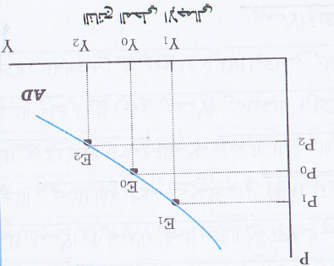
تأثير تغير المستوى العام للأسعار على توازن الدخل:

Slide 16
التوازن و التوظيف الكامل:
التوظيف الكامل Full Employment :
يعني أن جميع الموارد الاقتصادية في الدولة موظفة بالكامل.
الفجوة:
هي المسافة بين نقطة التوازن الحالية للناتج المحلي الإجمالي(Y*) و نقطة التوازن في حالة التوظيف الكامل(Y) .
إذا تحقق التوازن عند نقطة:
أقل من مستوى التوظيف الكامل(Y* < Y) : نواجه فجوة انكماشية.
أعلى من مستوى التوظيف الكامل (Y* > Y) : نواجه فجوة تضخمية.

Slide 17
التوازن و التوظيف الكامل:
أولاً: الفجوة الانكماشية Recessionary Gap :
تحدث عندما يكون الاقتصاد في حالة ركود، أي:
مستوى توازن الناتج الإجمالي < مستوى التوظيف الكامل (Y* < Y)
أسباب الفجوة الانكماشية: انخفاض الإنفاق الكلي نتيجة لـ:
عدم رغبة المستهلكين و المستثمرين في الانفاق في ظل الأسعار الحالية.
إنخفاض الانفاق الحكومي.
ضعف الطلب الخارجي على السلع و الخدمات.
تؤدي الفجوة الانكماشية إلى: ارتفاع معدل البطالة نتيجة انخفاض الطلب على الأيدي العاملة.

Slide 18
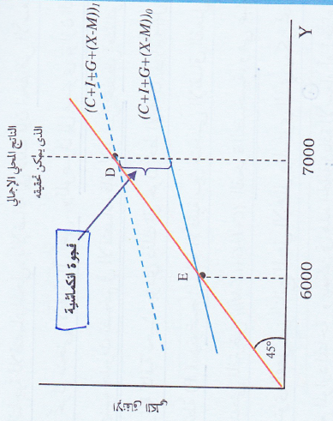
التوازن و التوظيف الكامل:
لإزالة الفجوة الانكماشية و الوصول لمستوى التوظيف الكامل: نقوم بمعالجة أسباب الفجوة لزيادة الإنفاق الكلي و الوصول للتوازن عند النقطة (D).
فجوة انكماشية

Slide 19
التوازن و التوظيف الكامل:
أولاً: الفجوة التضخمية Inflationary Gap :
تحدث عندما يكون الاقتصاد في حالة تضخم، أي:
مستوى توازن الناتج الإجمالي > مستوى التوظيف الكامل (Y* > Y)
من أسباب الفجوة التضخمية : ارتفاع الإنفاق الكلي نتيجة لـ:
انخفاض الأسعار.
ارتفاع أحد عناصر الانفاق الكلي بشكل يفوق الطاقة الإنتاجية للاقتصاد المحلي.

Slide 20
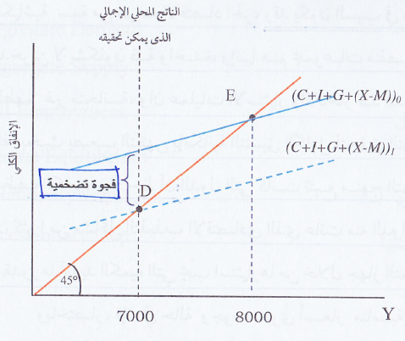
التوازن و التوظيف الكامل:
لإزالة الفجوة التضخمية و الوصول لمستوى التوظيف الكامل: نقوم بمعالجة أسباب الفجوة لتخفيض الإنفاق الكلي و الوصول للتوازن عند النقطة (D).
فجوة تضخمية

Slide 21
التوازن و التوظيف الكامل:
أهمية التنسيق بين الاستثمار و الادخار:
الاقتصاد يكون في حالة توازن: عندما الادخار = الاستثمار عند مستوى التوظف الكامل.
الاقتصاد يعاني من فجوة انكماشية: عندما الادخار > الاستثمار عند مستوى التوظف الكامل.
الاقتصاد يعاني من فجوة تضخمية: عندما الادخار < الاستثمار عند مستوى التوظف الكامل.

Slide 22
التوازن و التوظيف الكامل:
حدوث الفجوات التضخمية و الانكماشية من سمات الاقتصاد الحر.
هذه الفجوات تحدث بسبب:
عدم تجانس خطط المستثمرين و المدخرين لاختلاف فئاتهم.
صعوبة التكهن بإمكانية التنسيق الكامل بين الاستثمار و الادخار لتحقيق التوازن عند مستوى التوظف الكامل و ذلك لأنها تتم في فترات زمنية مختلفة.
عانت الدول الغربية (الرأسمالية) من مشاكل التذبذب الاقتصادي في حين أن الدول التي تتبع منهج التخطيط المركزي (الاشتراكية) لم تعان كثيراً من هذه المشاكل لأن جهاز التخطيط المركزي هو الذي يحدد الكميات التي يجب استثمارها.

Slide 23
الخلاصة:
الناتج المحلي الإجمالي يزداد (يقل) عندما يكون أقل (أكبر) من مستوى الإنفاق الكلي على السلع و الخدمات أما التوازن يحدث عندما يستوعب الإنفاق الكلي جميع الإنتاج الحالي.
منحنى الطلب الكلي ذو ميل سالب للدلالة على العلاقة العكسية بين المستوى العام للأسعار و الطلب الكلي (الناتج المحلي الإجمالي).
يواجه الاقتصاد فجوة انكماشية إذا تحقق التوازن عند نقطة أقل من مستوى التوظيف الكامل، بينما تكون الفجوة تضخمية إذا تحقق التوازن عند نقطة أعلى من مستوى التوظيف الكامل. لابد من معالجة أسباب الفجوة.
من المهم التنسيق بين الاستثمار و الادخار لتفادي الفجوات و مشاكلها.

Slide 24
أسئلة المراجعة ص 128

